Slide 1
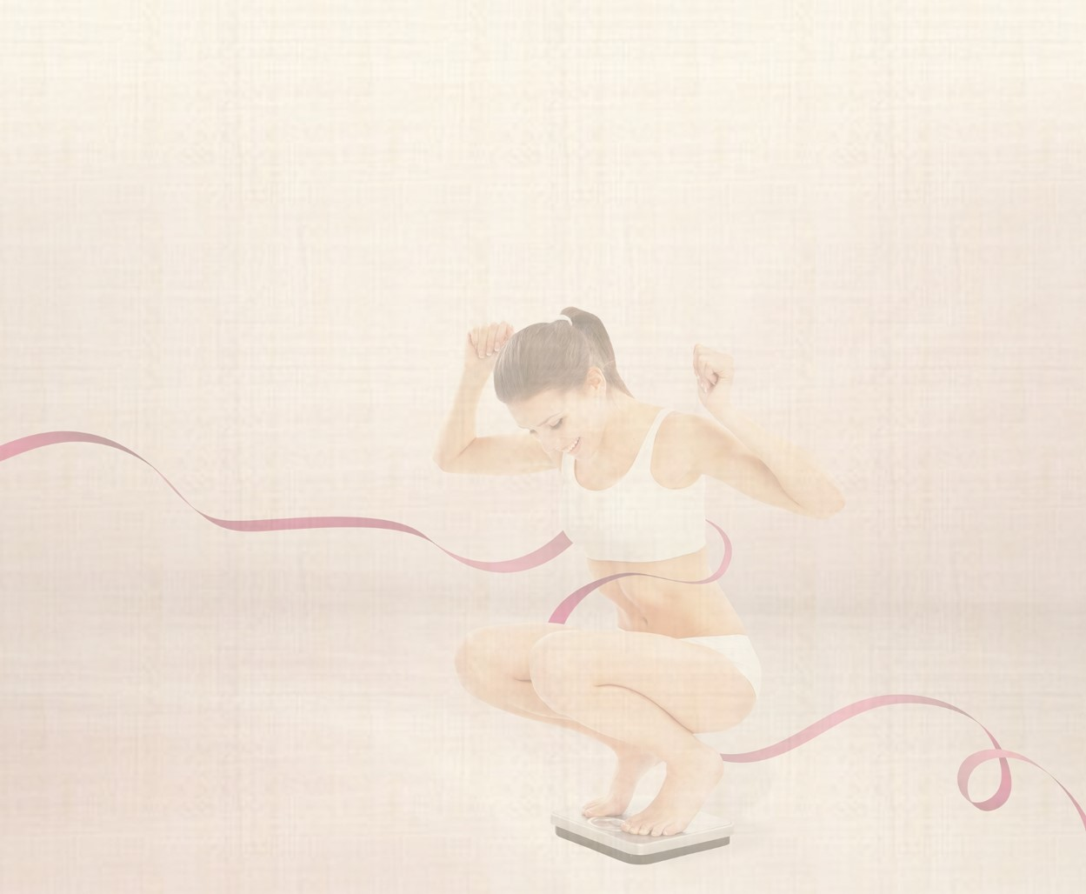
Medicinski relevantni probiotici
Frane Herenda, mag.pharm. fitoaromaterapeut
Panacea - fitoaromaterapija

Slide 2
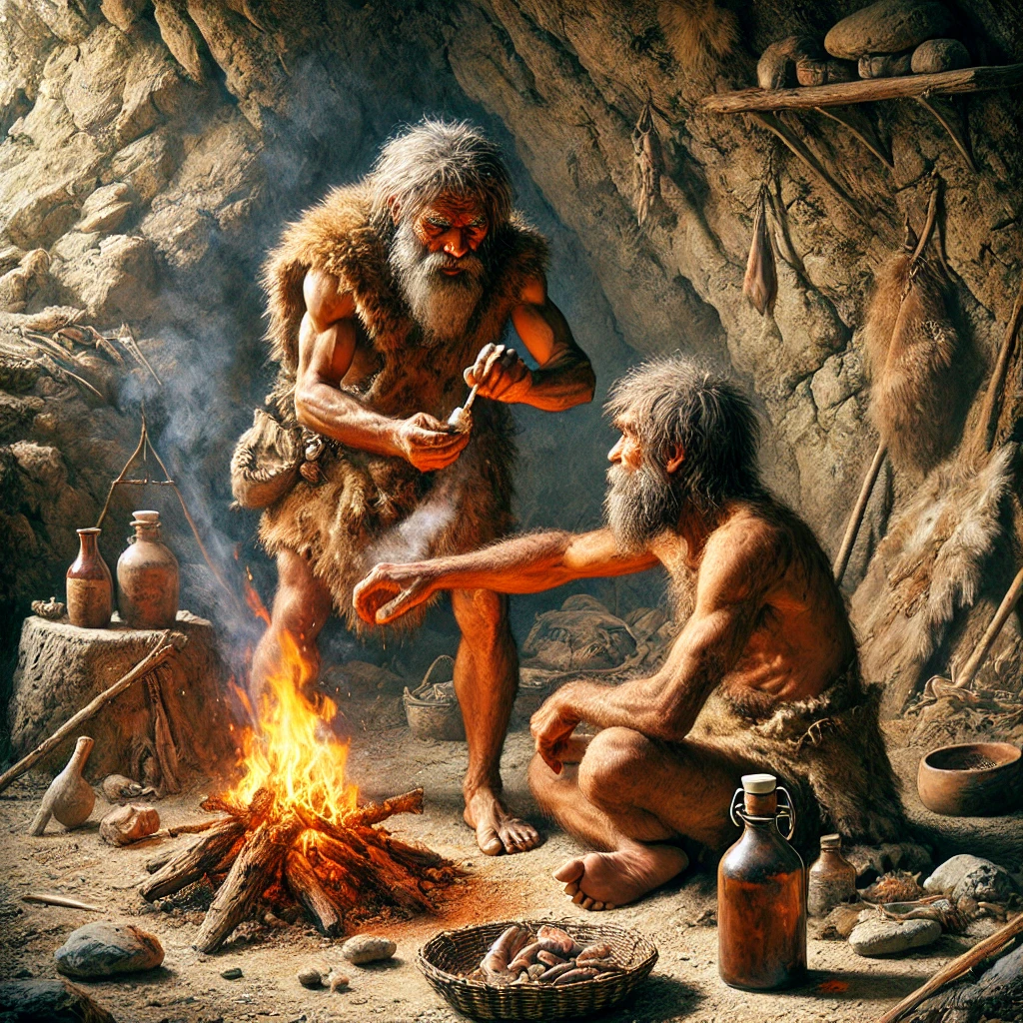
Podrijetlo čovjeka i lijeka
Od postanka Homo sapiensa:
pokušaji i pogreške iz potreba gladi i bolesti
Otrovne biljke i razvoj probavnog sustava
Prenošenje iskustva
Povezanost uz mitsko, religijsko, duhovno iskustvo

Slide 3
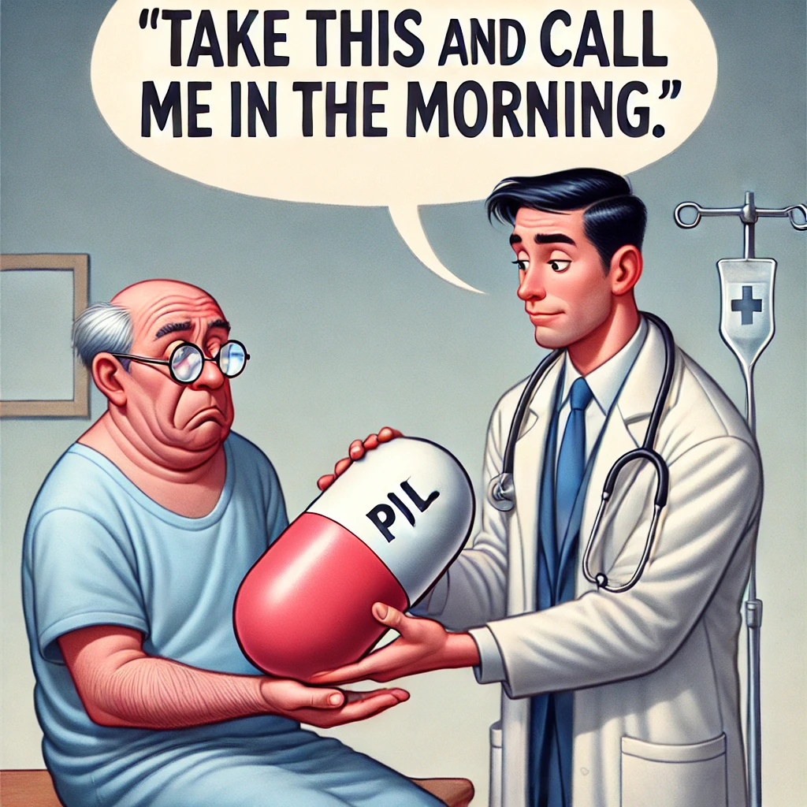
Humanizam, renesansa i razvoj kemije
Koegzistiranje starog i novog – DO DANAS:
Znanstveni i eksperimentalni pristup umjesto srednjovjekovne mistike i religije u medicini
Paracelsus (16 st.) – bolest kao kemijski poremećaj u tijelu
Izolacija odgovorne molekule (iz biljke) i otkrivanje farmakofora.
Razvoj kemije u 19 i 20 stoljeću – jedna molekula za jednu bolest?

Slide 4
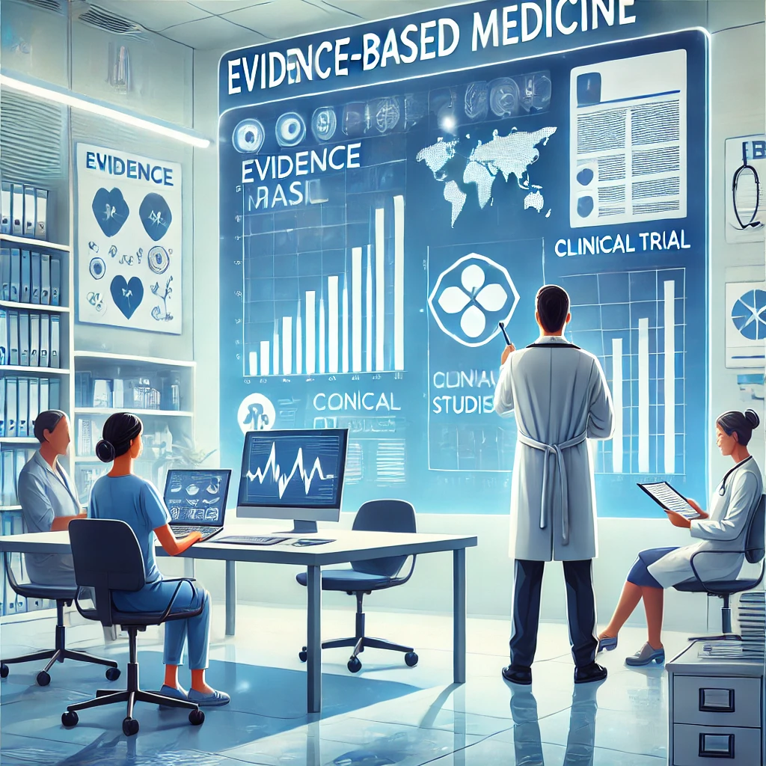
Medicina temeljena na dokazima
James Lind (1747) - prevencija skorbuta kod mornara citrusima
Korištenje dokazanog, a ne isključivo intuitivnog.
Medicina 20. i 21. stoljeća

Slide 5
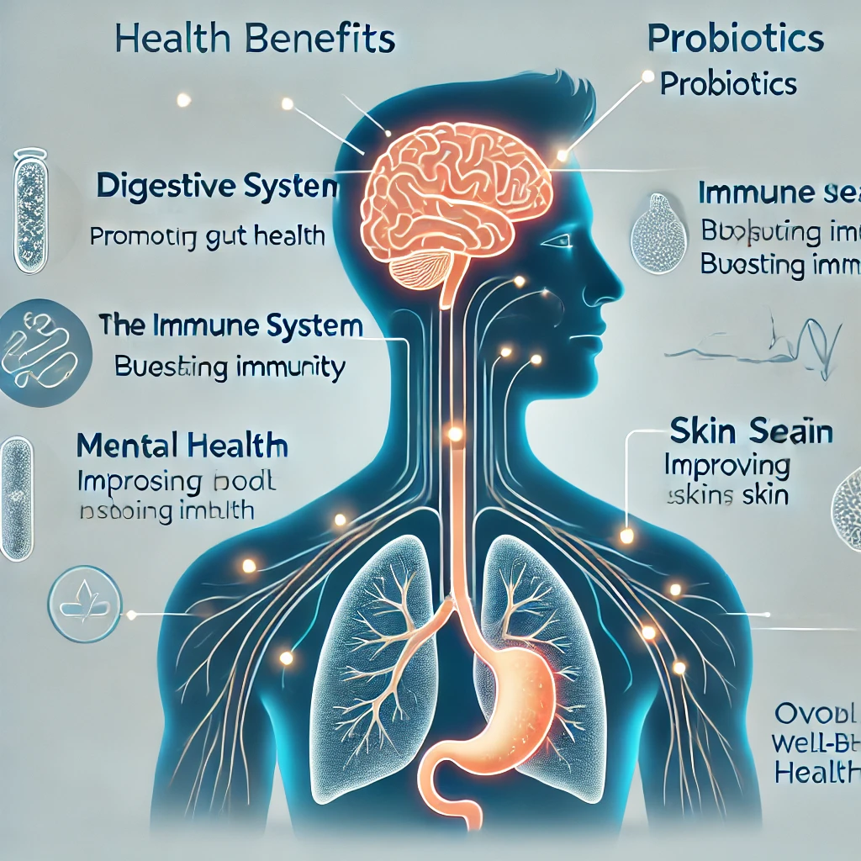
Jačanje alternative?
Povremeno nepovjerenje i razočaranje zdravstvenim sustavom
Vrijeme potrebno da „alternativa” dođe do zdravstvenih djelatnika
Zanemarivanje mogućeg učinka sredstava koje ne poznajemo
Sjetimo se:
Omega 3
Vitamin D
Probiotici

Slide 6
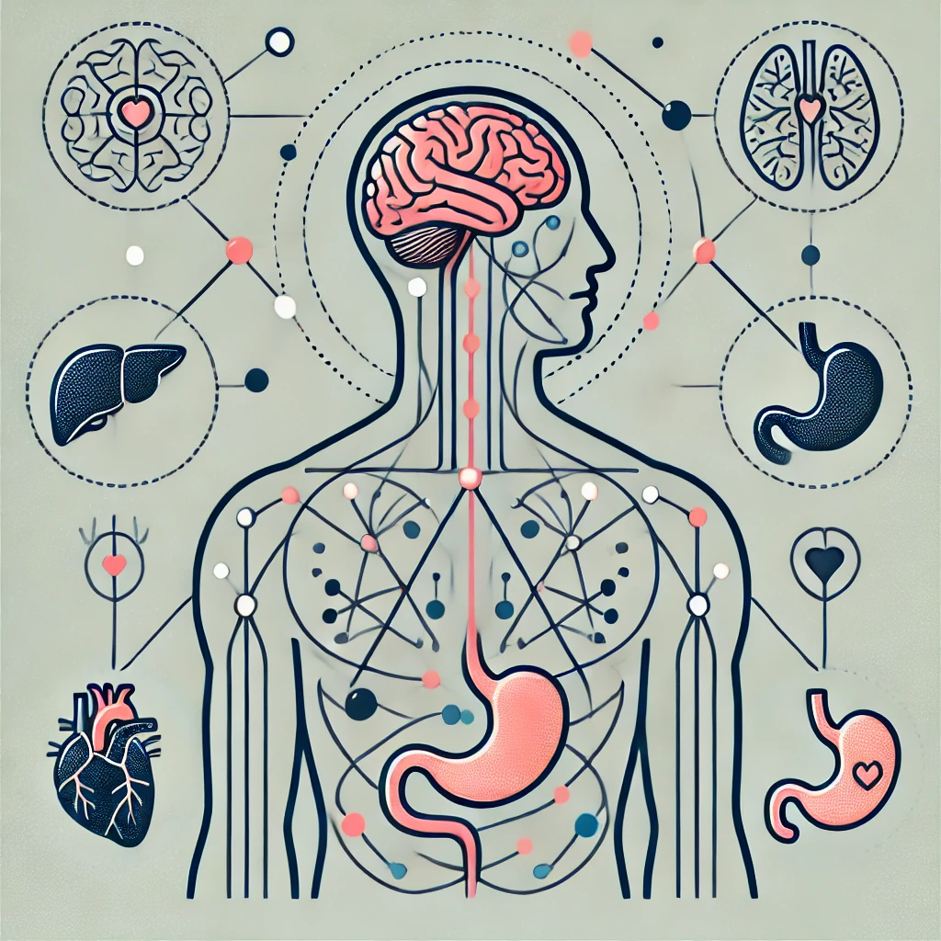
Jačanje alternative?
Zaboravljamo na:
psihosomatiku („to mu je sve u glavi”)
somatospihotiku (fizička bolest mijenja raspoloženje i psihu)
„liječnik je hodajući placebo”
Vjerojavanja pacijenta su važna!- čak i ako mi ne vjerujemo u njih

Slide 7
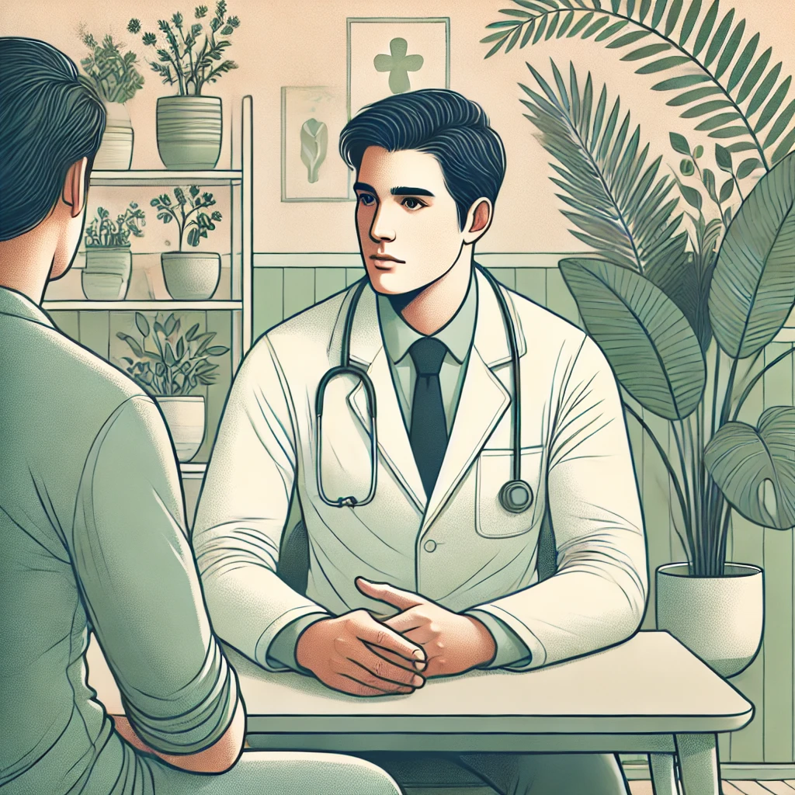
Što nam nedostaje?
Promatranje pacijenta u cjelini
Segmentiranje organizma na skup pojedinih organa
Zdravlje tek nedostatak (dokaza) bolesti?
Gotovi lijek u skladu s algoritmom ili ništa?
Poznavanje „alternative”
Razumijevanje i „duhovnog” dijela terapije – povijest čovječanstva izbrisana u jednom stoljeću

Slide 8
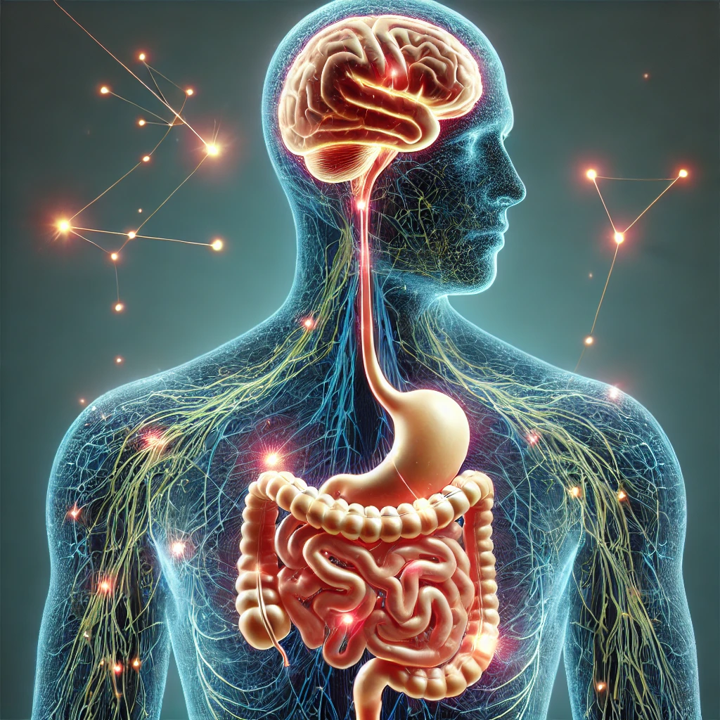
Integrativna medicina temeljena na dokazima – medicina 21.stoljeća
Temeljena na dokazima
… ali i poštivanju „neznanja „ pacijenta.
Heraklit: Višeznalost dovodi do ničega?
Uporište pred „alternativim znanjem”.
Razumijevanje pacijenta, psihosomatike i somatopsihotike.
Komunikacijske i „prodajne” vještine

Slide 9
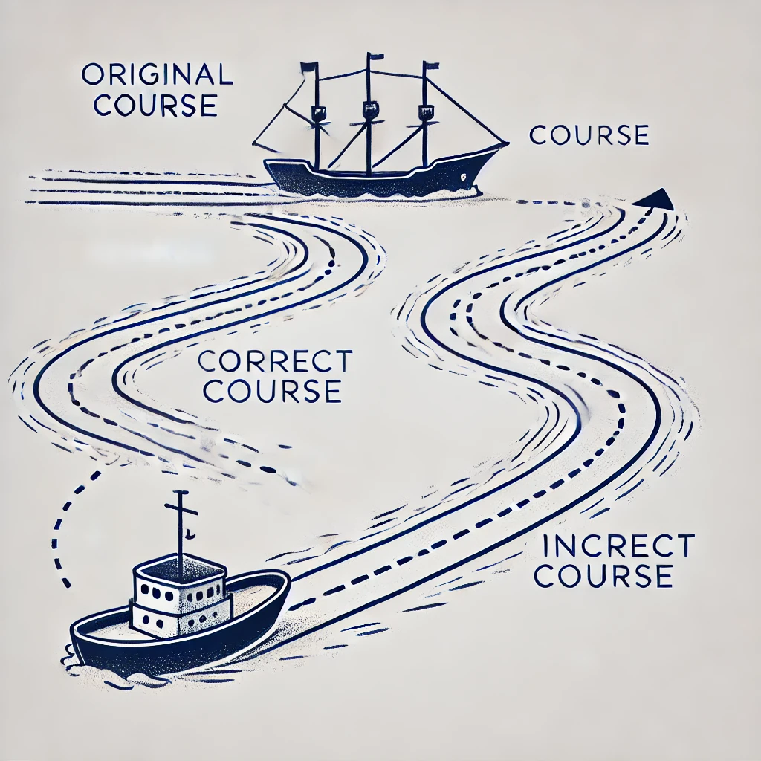
Integrativna medicina temeljena na dokazima – medicina 21.stoljeća
Mali pomaci u sadašnjosti – bitni ishodi u budućnosti
Liječenje? – Da!
Ne zaboravimo – Prevencija.
Sugeriranje malih promjena u stilu života
+ suplementacija temeljena na dokazima
Mali pomaci u sadašnjosti – bitni ishodi u budućnosti

Slide 10
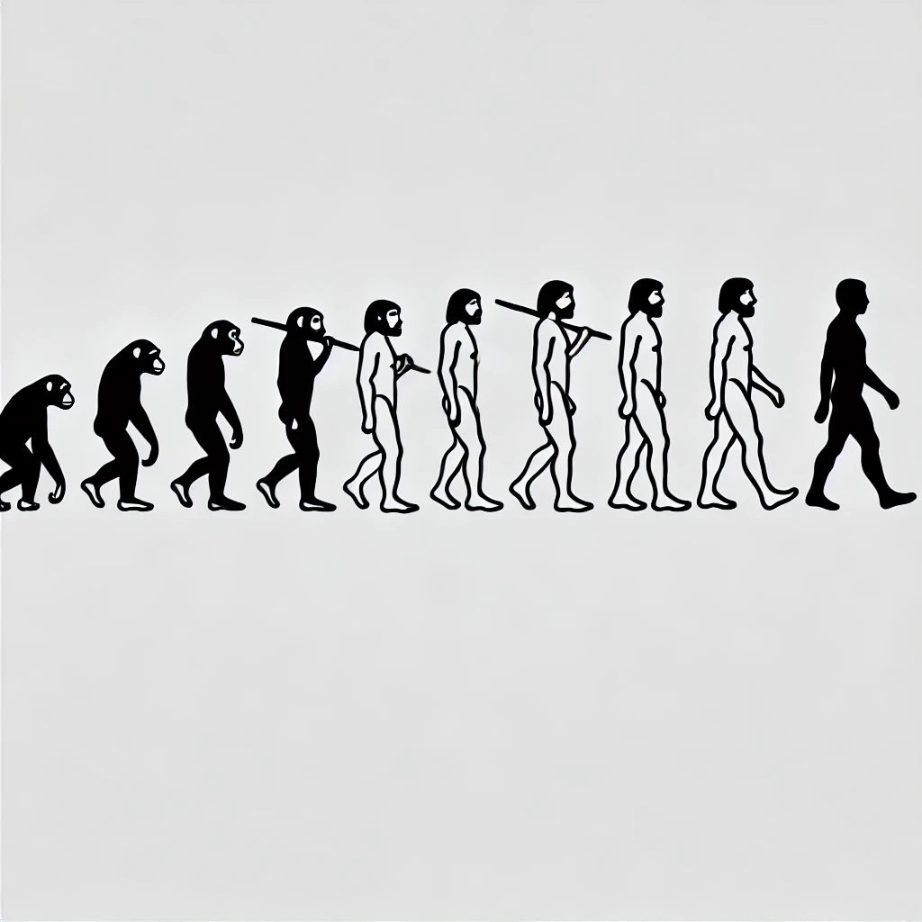
Mikrobiom i mi
Jedan organizam? – koegzistencija milijunima godina
Zajednička evolucija
Prilagodba probavnog sustava na prisustvo potencijalnih otrova i mikroorganizama
Utjecaj na psihu, imunitet, debljanje…
Svijest o važnosti nakon stoljeća eradikacije bakterija

Slide 11
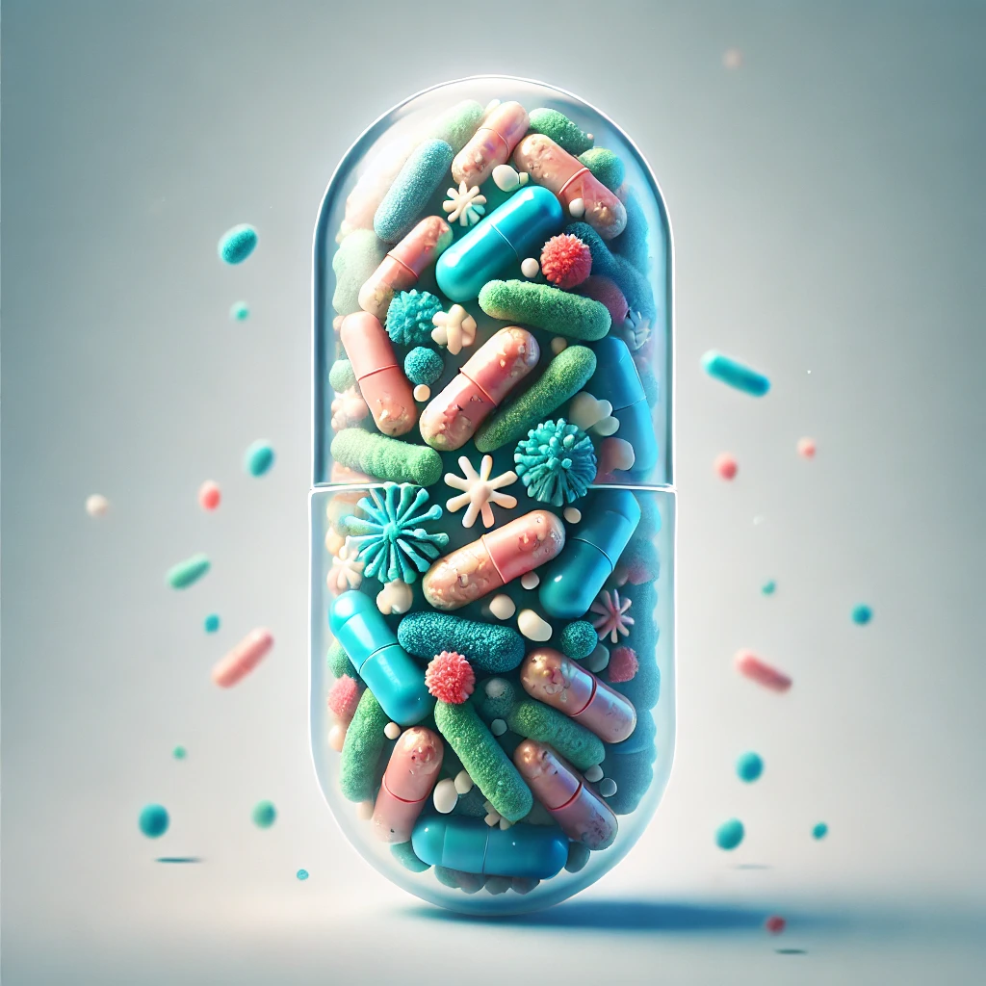
Probiotici
Mečnikov 1907. - ideja na temelju zapažanja da Lactobacilli iz fermentiranih mliječnih proizvoda utječu na zdravlje
Donedavno dio „alternative”
Još učimo!

Slide 12
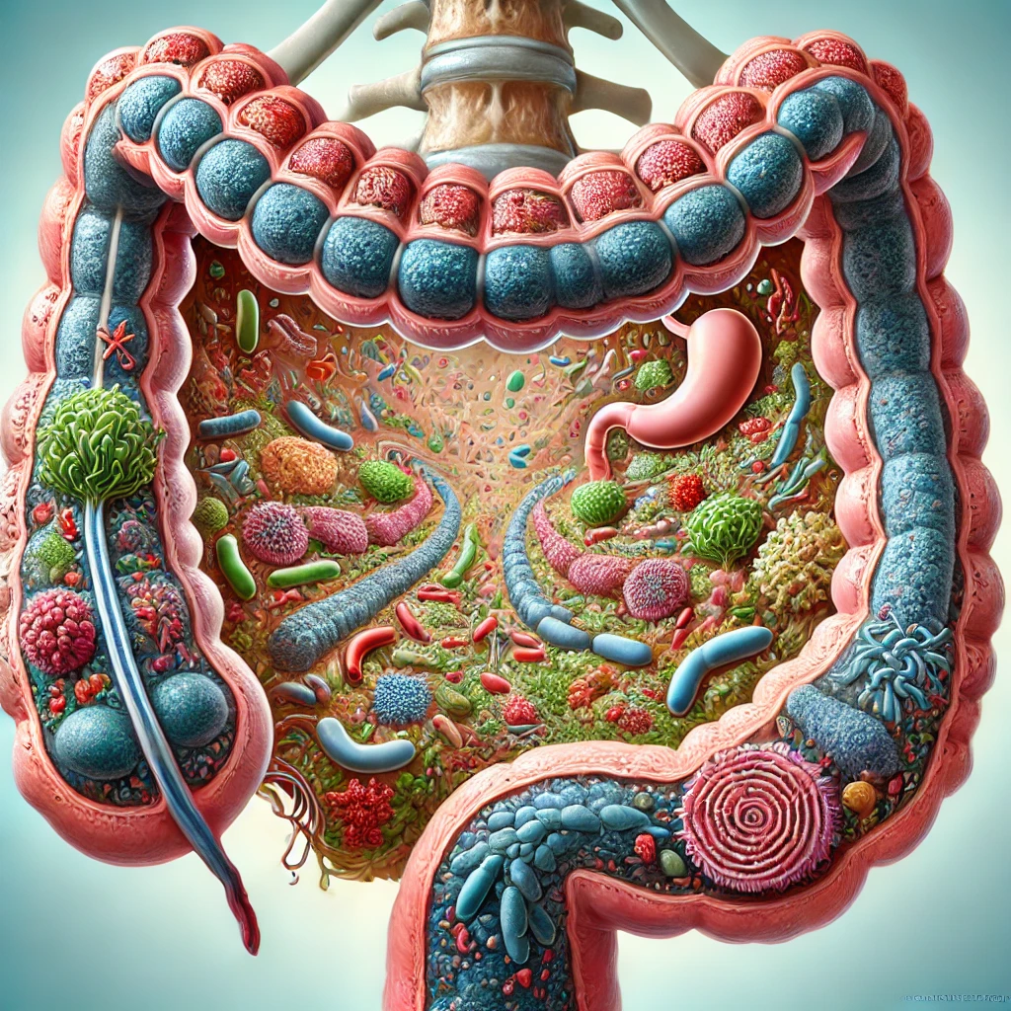
Utjecaj na mikrobiom
Terapija - da, ali i prevencija!
polagane promjene (možda nekad i bez farmakološke intervencije)
Prehrana, kontrola stresa, lijekovi, +… probiotici.
utjecaj na mikrobiom - posljedice i rezultati na cijeli organizam

Slide 13
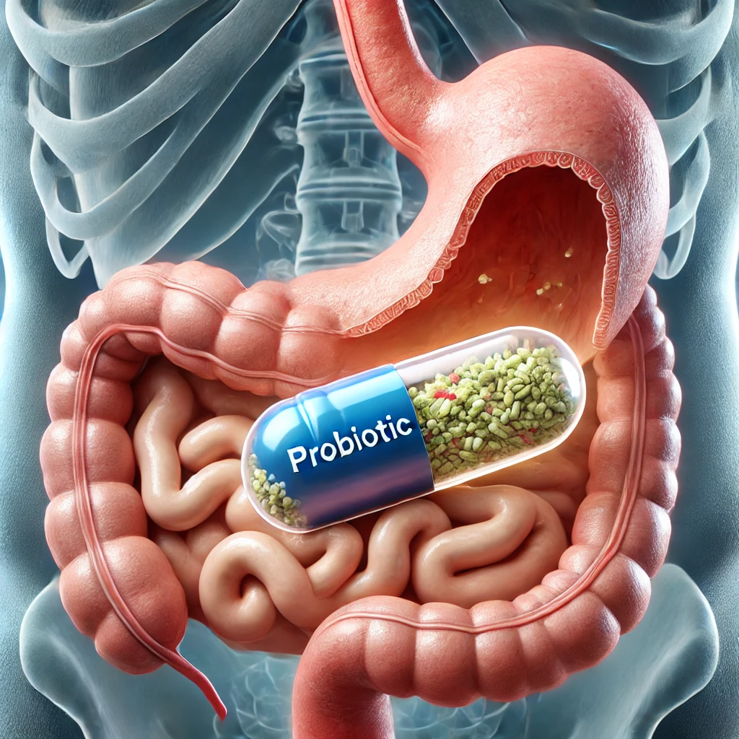
Temeljni zahtjevi za probiotike
Broj živih bakterija u trenutku uzimanja (CFU)
Sposobnost preživljavanja prolaska kroz želudac
otpornost na žučne kiseline
adhezija na mukozu
neškodljivost

Slide 14
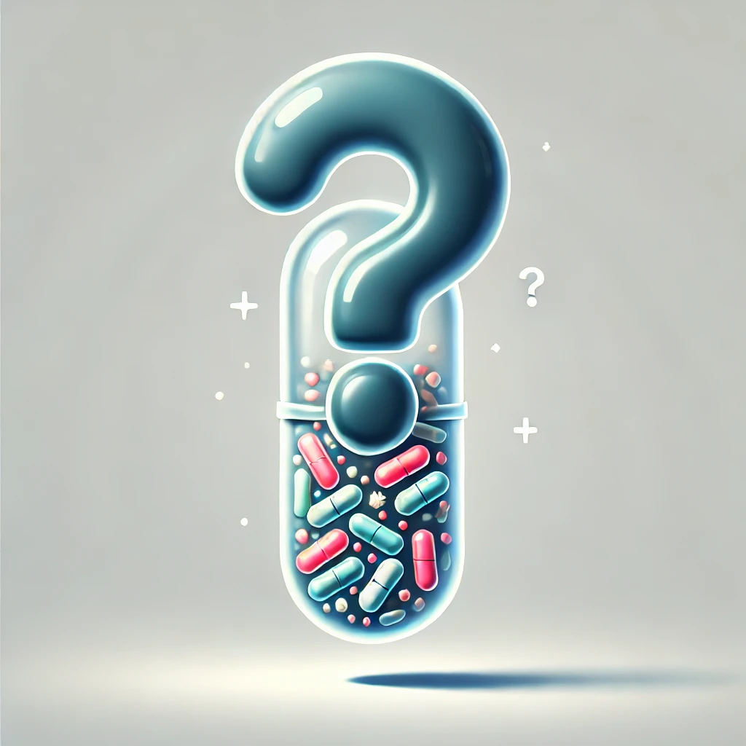
Koji probiotik izabrati?
Lactobacillus, Bifidobacterium, Bacillus…?
Koju vrstu?
Koji soj?
Koju količinu bakterija?
Kod koje tegobe i u koju svrhu?

Slide 15
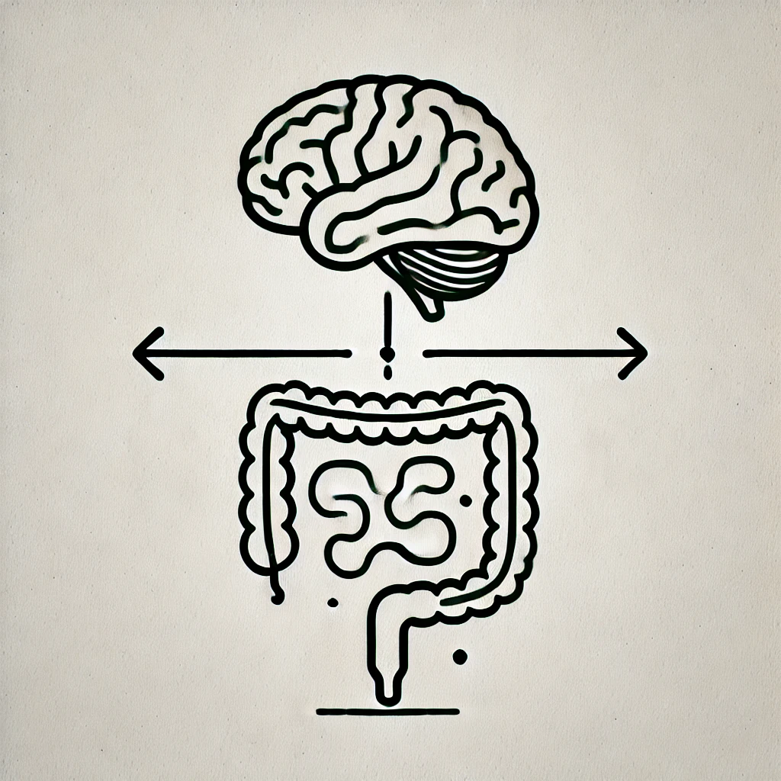
Podjela s obzirom na učinak
Djelovanje na probavni sustav – terapija zatvora, proljeva; leaky-gut, odnose drugih bakterija
Utjecaj na imunitet: Th1, Th2 ili Treg imunološki odgovor, citokine i sIgA
Utjecaj na vezu crijeva-mozak, crijeva- koža, na zdravlje jetre

Slide 16
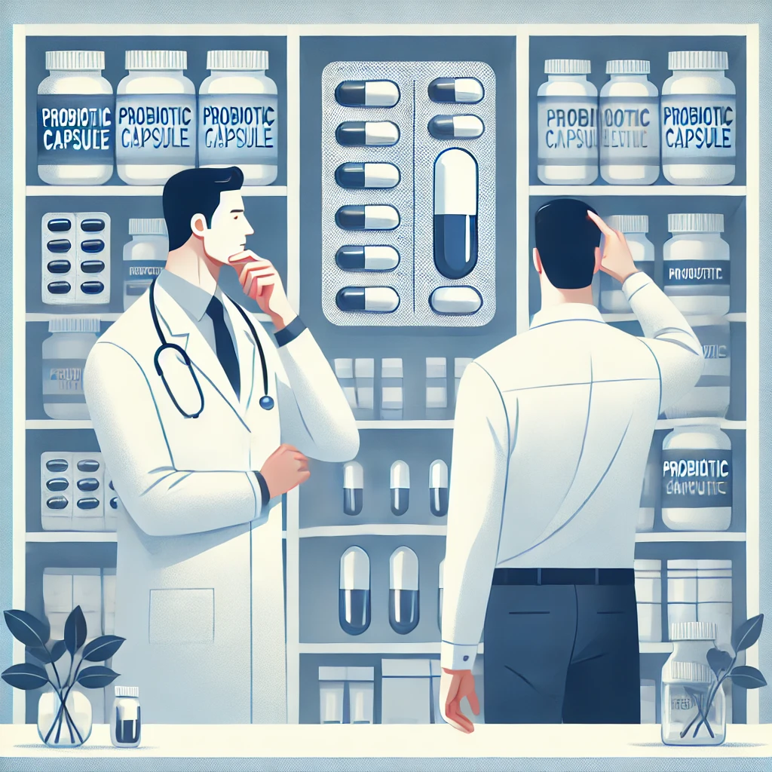
Kako biramo probiotike?
Kvaliteta proizvoda (povjerenje u proizvođača?)
Čitanje deklaracije, poznavanje sojeva i utjecaja?
Probiotici s kliničkim dokazima!

Slide 17
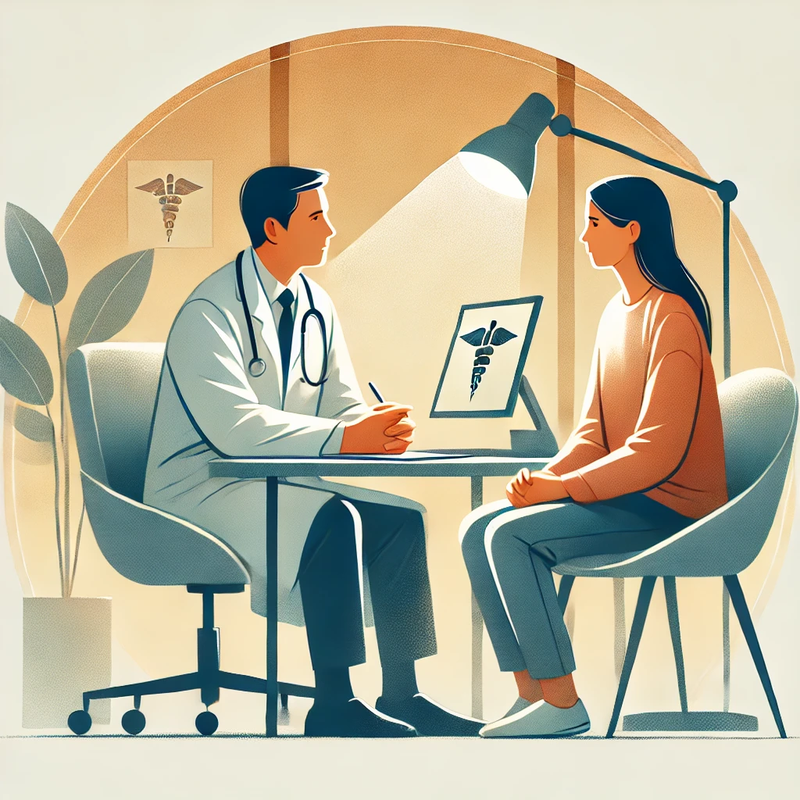
Koji probiotik preporučiti?
Razgovor s pacijentom – uzimanje anamneze
Trenutne potrebe pacijenta (zatvor, proljev, antibiotici…)
Dugoročne želje pacijenta (propusna crijeva, smanjenje CV i metaboličkog rizika, imunitet…)

Slide 18
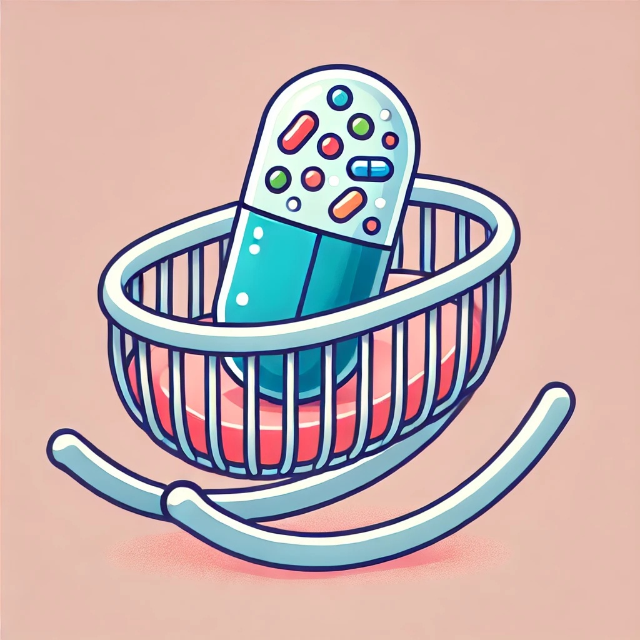
Za kraj
Jednostavno slijeđenje algoritama u terapijama? Zamijenit će nas AI.
Pazimo na svoj mikrobiom!

Slide 19
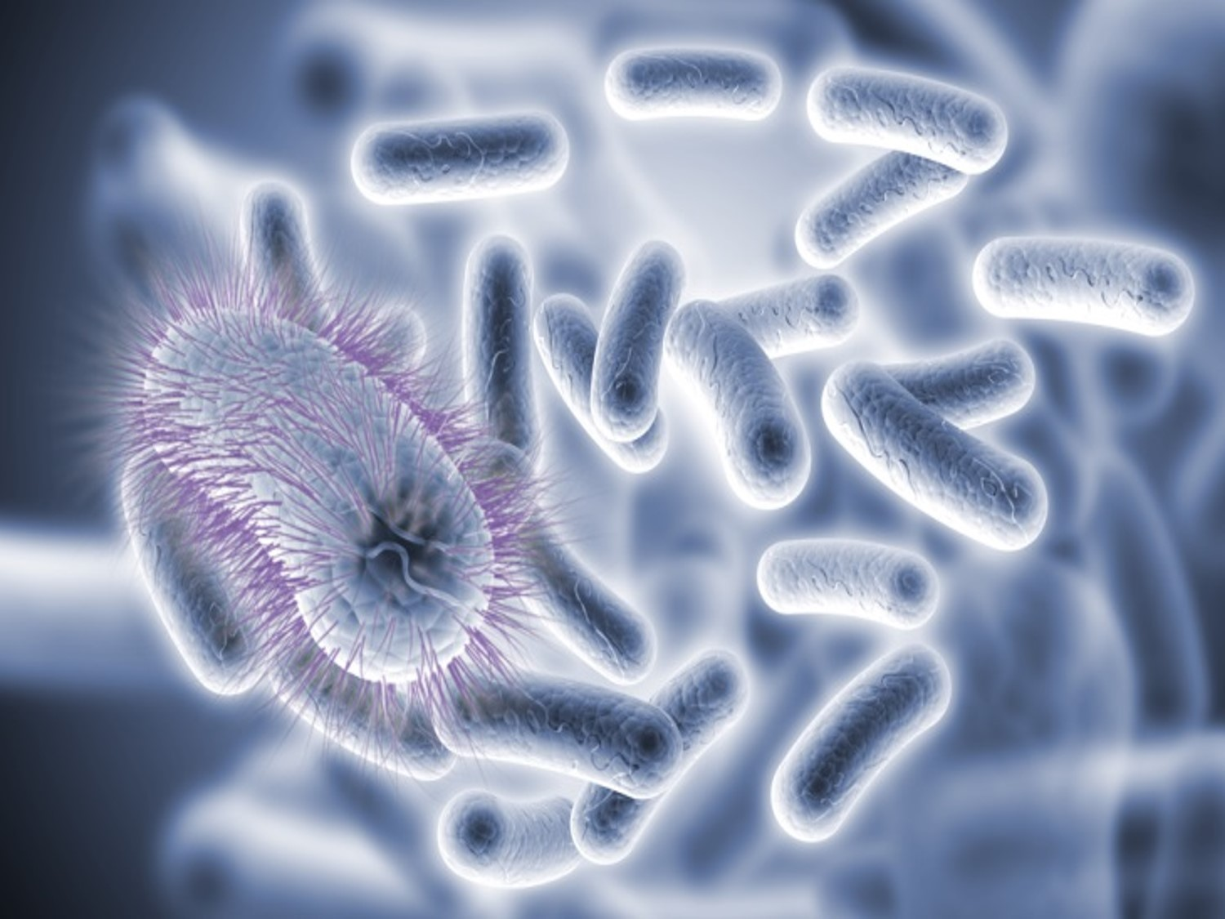
Hvala na pažnji!
Frane Herenda, mag.pharm.
frane.herenda@panacea.hr
www.panacea.hr

